Slide 1
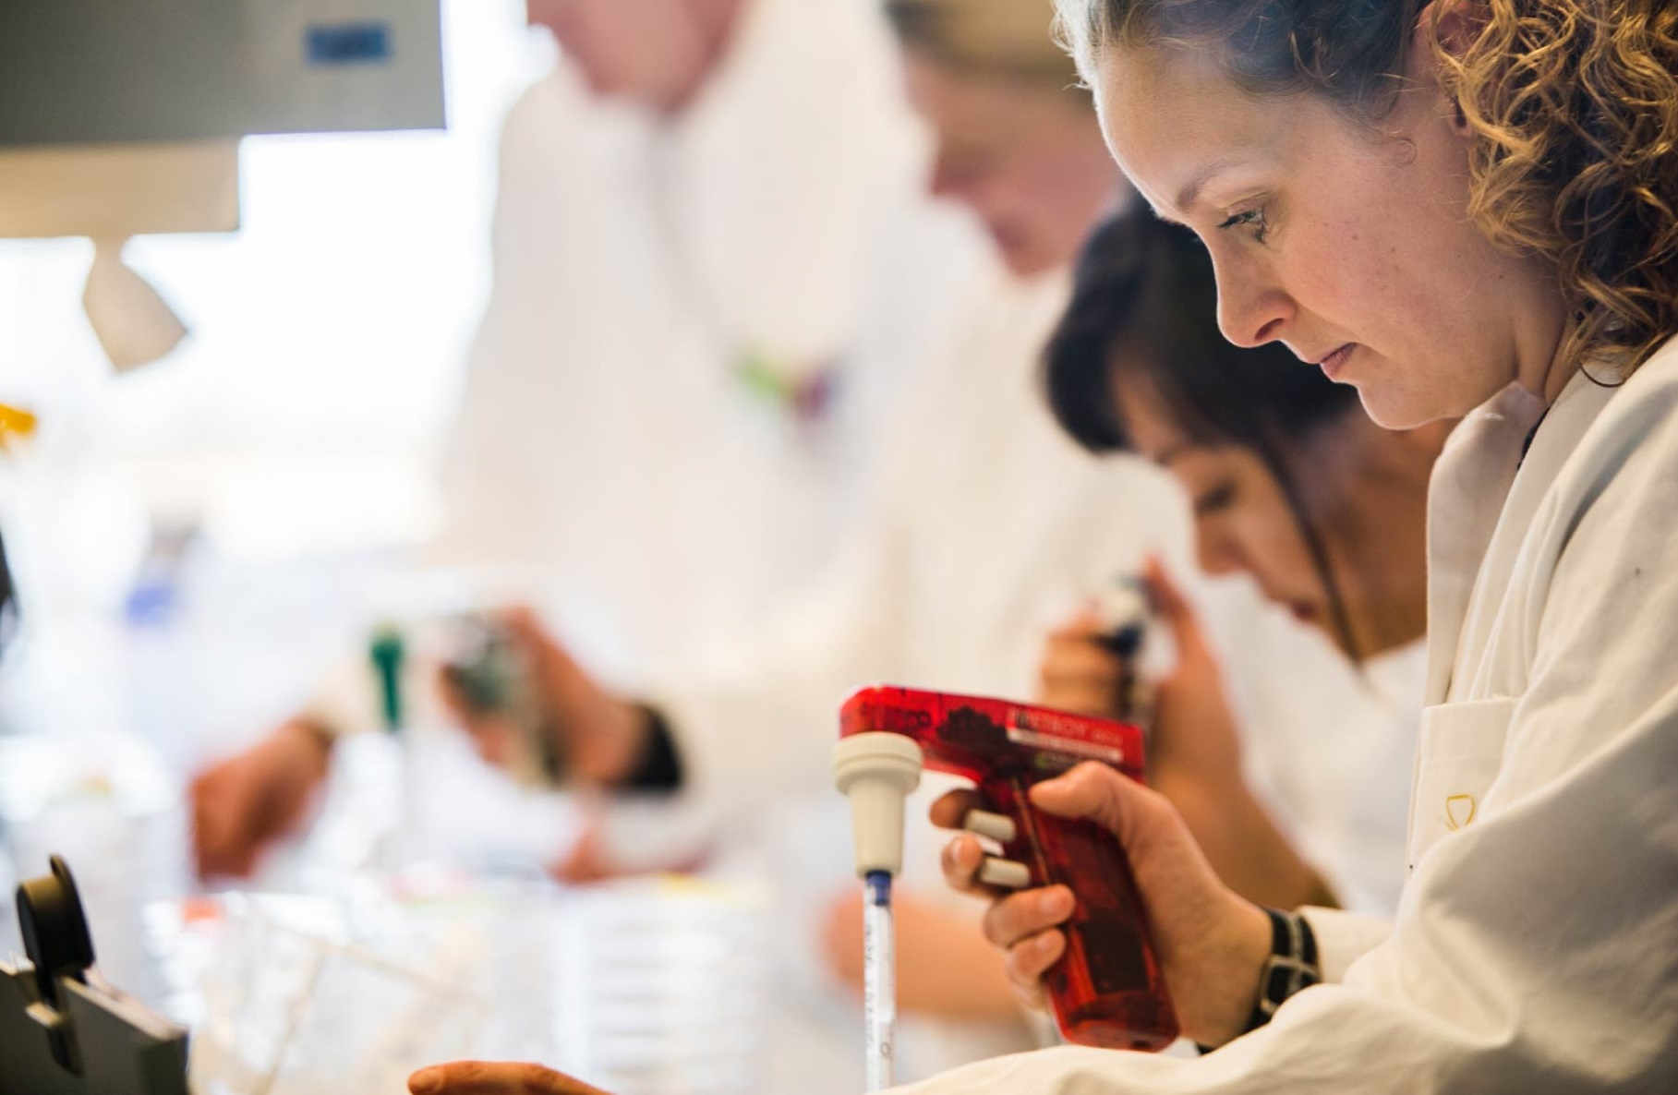
Novozymes’ R&D
引领世界生物创新领域
Novozymes 与客户和合作伙伴联手创新，营造出众的效果。
Novozymes 立于改革创新的前沿.
我们在世界各地的研发中心能够提供 既达标又满足地方需要的解决方案.
为客户创造影响力，为他们更辉煌的未来铺路。
我们有1300 多人分别工作在位于丹麦，美国，中国，印度，日本和巴西的研发中心
我们拥有强大的技术平台和全心全意的应用支持队伍。

Slide 2


为世界的最有竞争力的生质能提炼技术再创新高
区别性
领先于不断变化的需求
优化性
增强效率和灵活性
拓展性
大规模的接受未来的新技术
Notes:
在高度竞争，利润微薄和依靠不断改进才能取胜的领域，你需要持续不懈地优化你的程序以确保工厂用尽可能低的成本扩展，超前于你的竞争对手。
你熟知你们的生产步骤, Novozymes 伴随你的每一步。 我们拥有最具创新性的产品结构和在业界最渊博的专业知识，有能力帮助你们提高产品质量，保证业务的持续发展。
我们联手为你们最具竞争力的生质能提炼烨再创新高。

